Slide 1
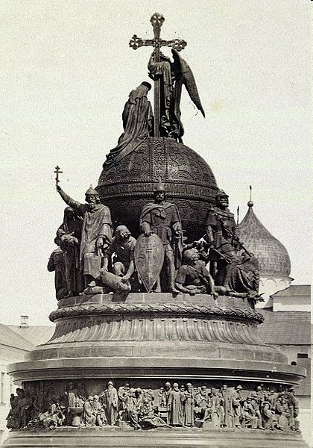
Реформы Петра I: величина преобразований или величина потрясений

Slide 2
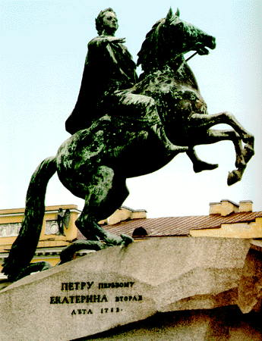
Какая дума на челе!
Какая сила в нем сокрыта!
А в сем коне какой огонь!
Куда ты скачешь, гордый конь,
И где опустишь ты копыта?
О мощный властелин судьбы!
Не так ли ты над самой бездной,
На высоте, уздой железной
Россию поднял на дыбы?
А.С.Пушкин
«Медный всадник»

Slide 3
Команда «Панегиристы»
Команда «Обличители»
Команда «Объективисты»

Slide 4
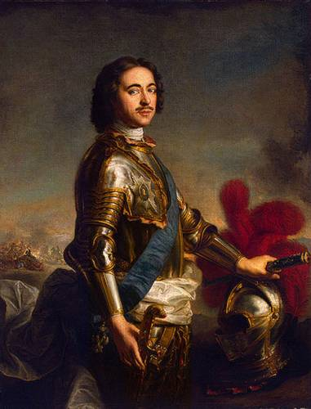
1 аспект
Общая оценка личности Петра Первого

Slide 5
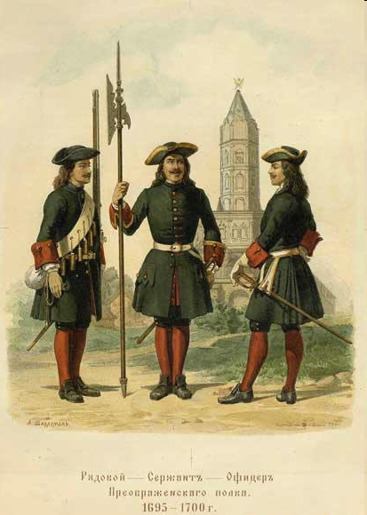
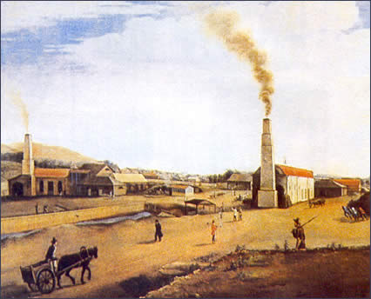
2 аспект
Оценка реформ Петра Первого

Slide 6
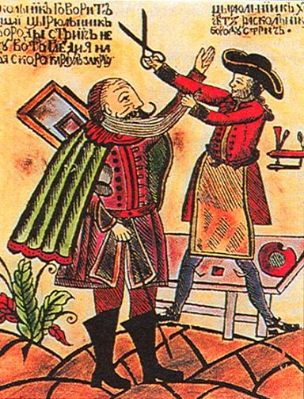
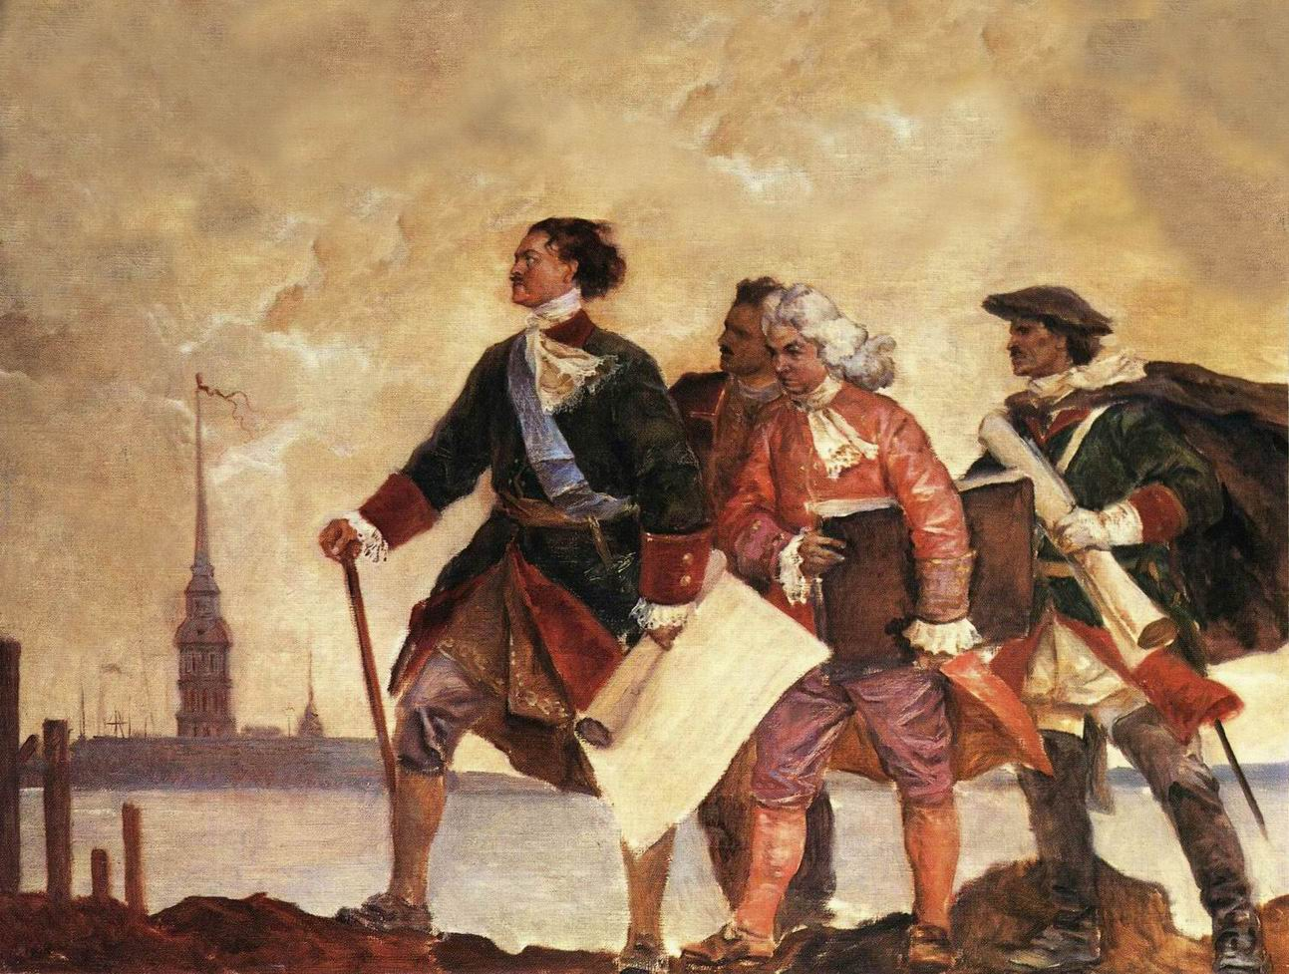
3 аспект
Европеизация России

Slide 7
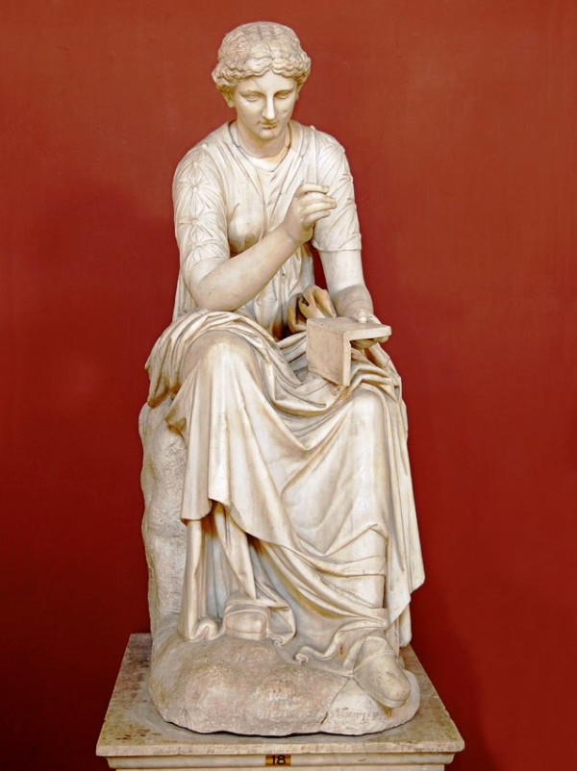

Slide 8
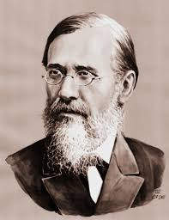
История — это не учительница, а надзирательница: она ничему не учит, но сурово наказывает за незнание уроков.
В.О.Ключевский

